Slide 1
Yhteishaku Gradiaan 2021
Gradia-lukiot, Gradia Jyväskylä, Gradia Jämsä

Slide 3
Yhteishaussa lukioon!
Jyväskylän Lyseon lukio (Harju, Sepänkatu 3)
Schildtin lukio (Viitaniemi, Viitaniementie 1B)

Slide 4
Opiskelu lukiossa
Suurin osa lukiolaisista opiskelee lukiolinjalla
Lukion oppimäärän suoritettuasi saat lukion päättötodistuksen
Suoritettuasi ylioppilastutkinnon hyväksytysti, saat myös ylioppilastodistuksen
Opiskelijat valitaan perusopetuksen päättötodistuksen lukuaineiden keskiarvon perusteella
Musiikkilinjalle pisteitä valintakokeesta
Urheilulinjalle pisteitä urheilumenestyksestä

Slide 5
Lukio | Opiskelijamäärä | Aloituspaikat 2020
Jyväskylän Lyseon lukio | 1200
Yleislinja |  | 320
Luonnontiedepolku Yrittäjyyspolku
IB-linja |  | 60
Tiimilinja |  | 30
Schildtin lukio | 1200
Yleislinja |  | 305
LUMA-polku Kansainvälisyyspolku
Musiikkilinja |  | 30
Urheilulinja |  | 60

Slide 6
Aine tai aineryhmä | Pakolliset opinnot opintopisteitä | Valinnaiset valtakunnalliset opinnot opintopisteitä | Valinnaiset opinnot opiskelijan valinnan mukaan
Äidinkieli ja kirjallisuus Kielet A-kieli B-kieli Muut kielet (B2 ja B3) | 12 12 9 - | 6 4 4 16 | Tarjolla esimerkiksi kaikkien lukioaineiden kurssit Gradian vaihtojaksot Yrittäjyysopinnot Korkea-asteen kurssit Osaamisen tunnustaminen
Matematiikka Yhteinen opintokokonaisuus Lyhyt oppimäärä Pitkä oppimäärä | 2 10 18 | 2 4 6
Ympäristö ja luonnontieteet Biologia Maantiede Fysiikka Kemia | 4 2 2 2 | 6 6 12 8
Humanistis-yhteiskunnalliset tieteet Filosofia Psykologia Historia Yhteiskuntaoppi Uskonto tai elämänkatsomustieto Terveystieto | 4 2 6 6 4 2 | 4 8 6 2 8 4
Taito- ja taideaineet Liikunta Musiikki Kuvataide Opinto-ohjaus | 4 2 tai 2 2 tai 2 4 | 6 4 4 -
Lukiotutkinto
2–4 vuotta
Yhteensä 150 opintopistettä
1 opintopiste =
22,8 x 75min

Slide 7
Erityislinjat Gradia-lukioissa
IB-linja, Jyväskylän Lyseon lukio
Musiikkilinja, Schildtin lukio
Tiimilinja, Jyväskylän Lyseon lukio Urheilulinja, Schildtin lukio

Slide 8
IB-linja Jyväskylän Lyseon lukio
Kansainvälinen IB Diploma -tutkinto
Ensimmäinen vuosi on valmistava vuosi, jota seuraa kaksi IB-vuotta
Akateeminen ote opintoihin: analysoimista, keskustelua ja kokeilemista
Voit syventyä opinnoissasi luonnontieteisiin, yhteiskuntatieteisiin tai kirjallisuuteen
Opintojen pääsyn keskiarvoraja on 8,0 (ei valintakoetta)

Slide 9
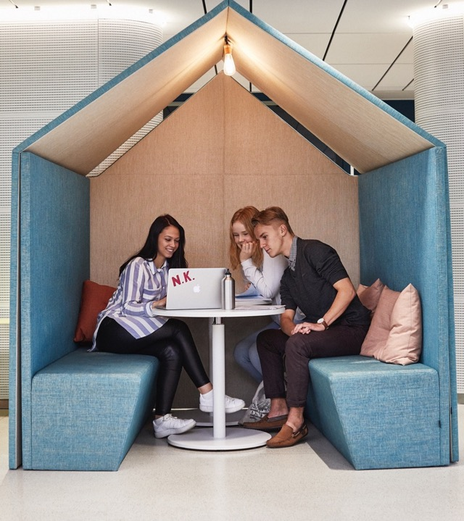
Tiimilinja Jyväskylän Lyseon lukio
Opiskelua 4–5 hengen tiimeissä, omassa opiskeluryhmässä
Oppiaineiden yhdisteleminen ilmiöpohjaisiksi paketeiksi
Tiimien itse kehittelemät soveltavat projektit
Vahvat jatko-opinto- ja työelämävalmiudet
Kolmannen vuoden työelämälähtöinen ulkomaanprojekti

Slide 10
Urheilulinja Schildtin lukio
Lukio-opinnot yhdistettynä huipulle tähtäävään urheiluvalmennukseen
Painopistelajit:
Urheiluvalmennus koulupäivän aikana lisää harjoittelun määrää ja laatua
Myös yleislinjalaisilla on mahdollisuus hakea mukaan liikuntavalmennukseen
Valtakunnallinen erityistehtävä, opiskelu oman opetussuunnitelman mukaan
Freestyle ja kumparelasku
Jalkapallo
Joukkuevoimistelu
Telinevoimistelu Jääkiekko Maastohiihto Yleisurheilu Uinti Koripallo
Salibandy
Notes:
Urheilulinjan opiskelijat suorittavat vähintään 12 urheiluvalmennuksen kurssia pakollisina opintoina ja ovat näin oikeutettuja vähentämään valtioneuvoston asetuksen (955/2002) 8§:n mukaisten muiden pakollisten kurssien määrästä 8 kurssia. Opiskelijan tulee kuitenkin suorittaa puolet joka oppiaineen pakollisista kursseista.

Slide 11
Musiikkilinja Schildtin lukio
Keski-Suomen ainoa musiikkilinja
Valtakunnallinen musiikin erityistehtävä, opiskelu oman opetussuunnitelman mukaan, omassa ryhmässä
Aktiivisesti musiikkia harrastaville ja musiikkialan jatko-opintoihin aikoville
Laaja musiikin ja ilmaisun kurssivalikoima
Opintoja myös muista oppilaitoksista
Runsaasti esiintymistilaisuuksia
Notes:
Musiikkilinjan opiskelijat suorittavat vähintään 12 musiikin kurssia pakollisina opintoina ja ovat näin oikeutettuja vähentämään valtioneuvoston asetuksen (955/2002) 8§:n mukaisten muiden pakollisten kurssien määrästä 8 kurssia. Opiskelijan tulee kuitenkin suorittaa puolet joka oppiaineen pakollisista kursseista.

Slide 12
Gradia-lukioiden polut
Luonnontiedepolku, Jyväskylän Lyseon lukio
Yrittäjyyspolku, Jyväskylän Lyseon lukio
Kansainvälisyyspolku, Schildtin lukio LUMA-polku, Schildtin lukio

Slide 13
Luonnontiedepolku Jyväskylän Lyseon lukio
Opiskelevat omassa ryhmässä
Monipuolisesti biologiaa, fysiikkaa, kemiaa, maantiedettä ja matematiikkaa
Kokeellinen lähestymistapa: työskentelyä uusissa biologian, fysiikan ja kemian laboratorioissa
Yliopistovierailuja sekä tunnettujen tutkijoiden työhön tutustumista
Mahdollisuus toimia matematiikka- ja luonnontiedetutoreina

Slide 14
Yrittäjyyspolku Jyväskylän Lyseon lukio
Voit painottaa esimerkiksi omaa yritystoimintaa, kilpailutoimintaa tai vaikka kansainvälisyyttä
Opit työnantajien arvostamia taitoja: luovuutta, ongelmanratkaisua, viestintää, johtamista ja riskinottoa
Tekemällä, kokeilemalla ja vuorovaikutuksessa – niin ammattilaisten kuin oman vertaisryhmän kanssa

Slide 15
Kansainvälisyyspolku Schildtin lukio
Mahdollisuus painottaa opinnoissa vieraita kieliä ja kartuttaa kansainvälisyystaitoja
Kansainvälisiin projekteihin osallistuminen
Kieli- ja viestintätaitojen vahvistaminen aidoissa tilanteissa
Toisiin kulttuureihin tutustuminen
Flash-kansainvälisyyskurssi
Englanninkielisiä kursseja tarjolla useissa pakollisissa aineissa

Slide 16
LUMA-polku Schildtin lukio
Opiskelevat omassa ryhmässä
Useita luonnontieteiden ja matematiikan erityiskursseja
Kokeelliset ja opiskelijalähtöiset menetelmät
Laaja korkeakouluyhteistyö
Luonnontieteisiin, matematiikkaan ja tietotekniikkaan liittyviä teemapäiviä, vierailijoita ja vierailuja
Mahdollisuus opiskella omassa LUMA-ryhmässä samanhenkisten opiskelijoiden kanssa
MENTORI-toiminta (kokeneemmat opiskelijat toimivat nuorempien tukena)
Notes:
Kaikille luonnontieteistä kiinnostuneille!

Slide 17
Yhteishaussa ammatillisiin opintoihin!
Gradia Jämsä
Myllymäki, Jämsänkoski, Koulutie 19 ja 12, Metsäoppilaitoksentie 14
Gradia Jyväskylä
Harju, Sepänkatu 3 Kukkula, Keskussairaalantie 21 Kangas, Kympinkatu 3B Musiikki, Pitkäkatu 19–21 Priimus, Taulumäentie 45 Viitaniemi, Viitaniementie 1 Laukaa, Lievestuore Keuruu

Slide 18
AMMATILLISEN PERUSTUTKINNON RAKENNE 180 OSP
Ammatilliset tutkinnon osat 145 osp
Yhteiset tutkinnon osat 35 osp
Viestintä- ja vuorovaikutus-osaaminen
Matemaattis-luonnontieteelli-nen osaaminen
Yhteiskunta ja työelämä-osaaminen
Notes:
Pääpaino ammatillisissa opinnoissa. Jatko-opintokelpoisuus, yleissivistys.

Slide 19
Yhteiset tutkinnon osat (35 osp)
Viestintä- ja vuorovaikutusosaaminen, 11 osp
9 OSP
Opiskelijan valitsemia yhteisten tutkinnon osien osaamistavoitteita yhteensä 9 osp mistä vain tutkinnon osasta.
Viestintä ja vuorovaikutus äidinkielellä 4
Viestintä ja vuorovaikutus toisella kotimaisella kielellä 1
Viestintä ja vuorovaikutus vieraalla kielellä 3
Toiminta digitaalisessa ympäristössä 2
Taide ja luova ilmaisu 1
Matemaattis-luonnontieteellinen osaaminen, 6 osp
Matematiikka ja matematiikan soveltaminen 4
Fysikaaliset ja kemikaaliset ilmiöt ja niiden soveltaminen 2
Yhteiskunta- ja työelämäosaaminen, 9 osp
Yhteiskunnassa ja kansalaisena toimiminen 2
Työelämässä toimiminen 2
Opiskelu- ja urasuunnitteluvalmiudet 1
Yrittäjyys ja yrittäjämäinen toiminta 1
Työkyvyn ja hyvinvoinnin ylläpitäminen 2
Kestävän kehityksen edistäminen 1

Slide 20
Ammatillinen koulutus
Yksilölliset opintopolut
HOKS = henkilökohtaisen osaamisen kehittämissuunnitelma
Yksilöllinen koulutusaika, 2–3 vuotta
Opintoja voi halutessaan suunnata:
Kansainvälisyys
Kahden tutkinnon opinnot
Kilpailutoiminta
Yrittäjyysopinnot
EduFutura-opinnot
Urheiluamis
Monipuoliset oppimisympäristöt, osaamista hankitaan monilla eri tavoilla
Oma ryhmänohjaaja/HOKS-ohjaaja
Notes:
KV – kv-topit, kotikansainvälistyminen
KT – omat slidet
Kilpailutoiminta – ammattitaidon SM, Euro- ja WorldSkills
Yrittäjyysopinnot – NY
EduFutura – korkeakoulupolut
Urheiluamis – erillinen slide

Slide 21
Oppiminen työpaikalla
Tavoitteellista ja ohjattua
Oppimista todellisessa työympäristössä
Työelämän pelisäännöt
Todelliset alan työtehtävät
Työyhteisössä toimiminen
Työturvallisuus, terveydentilaa ja toimintakykyä koskevat rajoitukset tietyillä aloilla
Suojavälineet ja työvaatteet
Kotimaassa tai ulkomailla

Slide 22
Ammatilliseen koulutukseen opiskelijat valitaan valintapisteiden perusteella
Kun äidinkieli on muu kuin suomi, hakijan kielitaito arvioidaan
Kielikokeella tai todistusten perusteella
Harkintaan perustuva valinta tehdään valintapistemääristä riippumatta
oppimisvaikeudet
sosiaaliset syyt
koulutodistusten puuttuminen tai todistusten vertailuvaikeudet
tutkinnon suorittamiseen riittämätön tutkintokielen kielitaito

Slide 23
SORA-lainsäädäntö
Tavoitteena parantaa koulutuksen ja työelämän turvallisuutta
Koskee seuraavia Gradian yhteishaussa 2021 olevia koulutuksia:
Kasvatus- ja ohjausalan perustutkinto
Logistiikan perustutkinto, kuljetuspalvelujen osaamisala
Metsäalan perustutkinto, metsäkoneenkuljetuksen osaamisala
Rakennusalan perustutkinto, maarakennuskoneenkuljetuksen osaamisala
Sosiaali- ja terveysalan perustutkinto
Turvallisuusalan perustutkinto

Slide 24
Urheiluamis
Ammatillisten opintojen ja tavoitteellisen urheilun yhdistäminen
Mahdollisuus osallistua aamuharjoitteluun, valmennusleireille ja/tai kilpailumatkoille opintojen aikana, yhteistyötä tehdään Schildtin lukion urheilulinjan kanssa.
Valinnan edellytyksenä on opintojen edistyminen ja riittävän korkealla tasolla oleva tavoitteellinen urheilu. Urheilulliset tasovaatimukset Suomen Olympiakomitean valtakunnallisen linjauksen mukaan.
Virallisiin urheiluoppilaitoksiin haettaessa urheilija lähettää erillisen urheiluoppilaitosten hakulomakkeen yhteishaun päättymispäivään mennessä.

Slide 25
Hakukohteet yhteishaussa 2021
Ammatilliset perustutkinnot
Gradia Jyväskylä
Gradia Jämsä

Slide 26
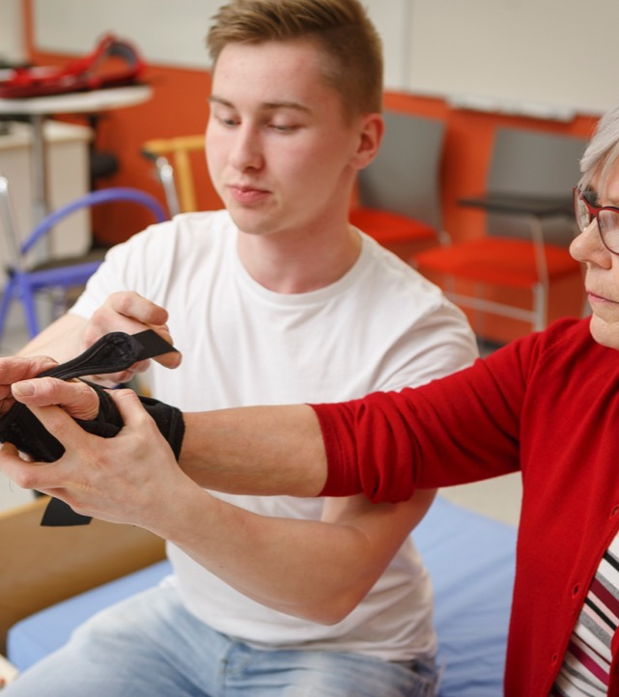
Sosiaali- ja terveysalan perustutkinto
Lähihoitaja Jyväskylä, Jämsä
Perustason ensihoitaja Jämsä vain yo-pohjaisia paikkoja
Kasvatus- ja ohjausalan perustutkinto
Nuoriso- ja yhteisöohjaaja Jämsä
Toteutuspaikkakuntina Jyväskylä ja Jämsä
Lastenohjaaja Jämsä
Toteutuspaikkakuntina Jyväskylä ja Jämsä
Notes:
Huom. SORA-lainsäädäntö

Slide 27
Autoalan perustutkinto
Ajoneuvoasentaja Jyväskylä, Jämsä
Autokorinkorjaaja Jyväskylä
Pienkonekorjaaja Jämsä
Varaosamyyjä Jämsä
Logistiikan perustutkinto
Autonkuljettaja Jyväskylä, Jämsä
Yhdistelmäajoneuvonkuljettaja Jyväskylä, Jämsä

Slide 28
Pintakäsittelyalan perustutkinto
Maalari Jyväskylä
Rakennusalan perustutkinto
Talonrakentaja Jyväskylä
Maarakennuskoneenkuljettaja Jyväskylä
Talotekniikan perustutkinto
Ilmanvaihtoasentaja Jyväskylä
Putkiasentaja Jyväskylä
Puuteollisuuden perustutkinto
Puuseppä
Jyväskylä

Slide 29
Sähkö- ja automaatioalan perustutkinto
Sähköasentaja Jyväskylä, Jämsä
Automaatioasentaja Jyväskylä
Kone- ja tuotantotekniikan perustutkinto
Koneasentaja Jyväskylä
Koneistaja Jyväskylä
Levyseppähitsaaja Jyväskylä
Turvallisuusalan perustutkinto
Turvallisuusvalvoja
Jyväskylä
Notes:
Turvallisuusalan perustutkinto (turvallisuusvalvoja) ei ole ollut yhteishaussa keväällä 2019. Opintoihin on voinut hakeutua jatkuvassa haussa.

Slide 30
Tieto- ja viestintätekniikan perustutkinto
Elektroniikka-asentaja Jyväskylä
IT-tukihenkilö Jyväskylä
Ohjelmistokehittäjä Jyväskylä
Tietoverkkoasentaja Jyväskylä, Jämsä

Slide 31
Liiketoiminnan perustutkinto
Merkonomi Jyväskylä, Jämsä
Matkailualan perustutkinto
Matkailupalvelujen tuottaja Jyväskylä, Jämsä
Vastaanottovirkailija Jyväskylä, Jämsä
Matka-asiantuntija Jämsä
Puhtaus- ja kiinteistöpalvelualan perustutkinto
Toimitilahuoltaja Jyväskylä

Slide 32
Ravintola- ja catering-alan perustutkinto
Kokki Jyväskylä, Jämsä
Tarjoilija Jyväskylä
Elintarvikealan perustutkinto
Elintarvikkeiden valmistaja Jyväskylä
Leipuri-kondiittori Jyväskylä

Slide 33
Metsäalan perustutkinto
Metsäkoneasentaja Jämsä
Metsäkoneenkuljettaja Jämsä
Metsuri-metsäpalvelujen tuottaja Jämsä
Puutarha-alan perustutkinto
Puutarhuri Jämsä
Notes:
Metsäkoneasentajan ja metsuri-metsäpalvelujen tuottajan koulutukset evät ole olleet yhteishaussa keväällä 2019 (vain jatkuva haku). Koulutukset eivät kuitenkaan edellytä aikaisempia alan opintoja/työkokemusta.

Slide 34
Hius- ja kauneudenhoitoalan perustutkinto
Kampaaja Jyväskylä
Parturi Jyväskylä
Kosmetologi Jyväskylä
Kosmetiikkaneuvoja Jyväskylä
Tekstiili- ja muotialan perustutkinto
Mittatilausompelija Jyväskylä
Vaatturi Jyväskylä

Slide 35
Taideteollisuusalan perustutkinto
Artesaani Jyväskylä
Media-alan ja kuvallisen ilmaisun perustutkinto
Mediapalveluiden toteuttaja Jyväskylä
Kuvallisen ilmaisun toteuttaja Jyväskylä
Musiikkialan perustutkinto
Muusikko Jyväskylä

Slide 36
Pääsy- ja soveltuvuuskoe
Kasvatus- ja ohjausalan perustutkinto
Metsäalan perustutkinto
Media-alan ja kuvallisen ilmaisun perustutkinto, kuvallisen ilmaisun toteuttaja
Musiikkialan perustutkinto
Musiikkilinja, Schildtin lukio
Sosiaali- ja terveysalan perustutkinto
Turvallisuusalan perustutkinto

Slide 37
Kahden tutkinnon opinnot

Slide 38
Samanaikaisesti opiskellaan ammatillinen perustutkinto ja ylioppilastutkinto
Kesto pääsääntöisesti 3 vuotta henkilökohtaisen opintosuunnitelman mukaan
Yhteishaussa haetaan ammatilliseen perustutkintoon
→Ilmoittautuminen kahden tutkinnon opiskelijaksi kesällä opiskelupaikan vastaanottamisen yhteydessä
Lukio-opinnot ovat osa ammatillista perustutkintoa

Slide 39
Mahdollisuus opiskella lukiotavoitteisesti kahden tutkinnon opintotarjottimelta:
Äidinkieli
Englanti
Ruotsi
Matematiikka (MAA / MAB)
Fysiikka
Psykologia (osa aikuislukiossa)
Terveystieto
Yhteiskuntaoppi
Lisäksi muita aineita aikuislukiossa

Slide 40
Ammatillinen perustutkinto 180 osp – tutkinnon rakenne
Ammatilliset tutkinnon osat 145 osp
15-25 osp tutkinnon valinnaisuudesta riippuen
Yhteiset tutkinnon osat 35 osp
35 osp
Viestintä- ja vuorovaikutus-osaaminen
Matemaattis-luonnontieteellinen osaaminen
Yhteiskunta ja työelämä-osaaminen
Toteutuvat kahden tutkinnon opinnoissa

Slide 41
Opintojen jakautuminen kolmelle vuodelle

Slide 42
Oppisopimuskoulutus
Mahdollinen kaikille 15 vuotta täyttäneille
Vaatii aina alan työsuhteen / yrittäjänä toimimisen
Oppisopimuspaikka hankitaan itse
Ei haeta yhteishaussa, vaan aloitus sovitaan yksilöllisesti
Oppisopimuksella voi opiskella kaikkia ammatillisia tutkintoja
Koko tutkinto tai tutkinnon osia
Oppisopimuksella voi opiskella tutkinnon kokonaan, pätkän opintojen keskellä tai tutkinnon loppuun

Slide 43
VALMA-koulutus
Ammatilliseen koulutukseen valmentava koulutus
VALMAlla:
Saat ohjausta ammatinvalintaan
Tutustut eri aloihin
Vahvistat opiskelutaitojasi
Voit parantaa perusopetuksen todistuksen arvosanoja
Notes:
Mainitaan, että VALMA on mukana samaan aikaan yhteishaussa. Myös jatkuva haku kesällä.

Slide 44
Opiskelukustannukset
Oppivelvollisuuden laajentuminen v. 2021?
Opetus ja ruokailu sekä opiskeluterveydenhuolto on maksutonta
Itse kustannettava (tällä hetkellä)
Lukiossa: tietokone, oppikirjat
Ammatillisissa opinnoissa: alasta riippuen tietokone, työvälineet, suojavaatteet, turvajalkineet
Notes:
Tarkemmat tiedot opiskelemaan valittu saa kesällä valintakirjeen yhteydessä. Vielä ei oppivelvollisuuden laajentumisesta ja maksuttomuudesta tiedetä mitään konkreettista!
Linkki ministerin uutiseen: https://minedu.fi/-/oppivelvollisuus-laajenee-elokuussa-2021-edellytyksia-nuorten-oppimiseen-ja-hyvinvointiin-parannetaan-tyollisyysastetta-nostetaan

Slide 45
Yhteishaku 23.2.-23.3.2021 Peruskoulun jälkeen haku ammatillisiin koulutuksiin ja lukioon (www.opintopolku.fi)
Jatkuva haku Haku ammatillisiin opintoihin ja lukioon yhteishaun ulkopuolella (www.gradia.fi)

Slide 46
Tervetuloa oppimaan! Gradia Hakupalvelut p. 040 341 6193 hakupalvelut@gradia.fi gradia.fi

